Slide 1
SQL - כתיבת שאילתות למתחילים
הרחבה על FROM
Nested Queries
Common Table Expressions
http://LearnSQL.IShahar.net

Slide 2
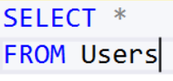
תזכורת

Slide 3
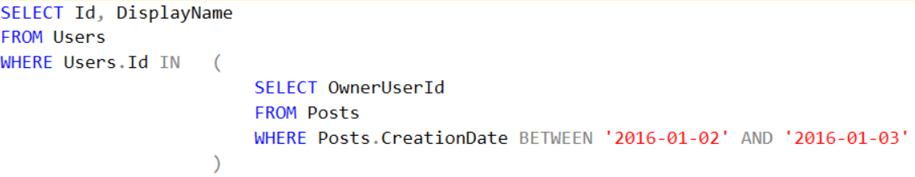

תזכורת

Slide 4
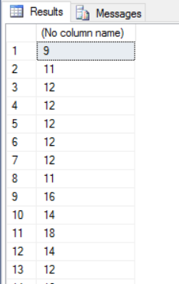




Slide 5
תרגיל
כתוב שאילתה שמביאה לכל משתמש את שמו (DisplayName) וה- Id שלו וכן את השם של המשתמש הבא שנרשם אחריו לאתר (לפי הסדר של ה- Id).
מיין את התוצאות לפי ה- Id.

Slide 6
מה יכול להיות ב- FROM?
יכול להכיל שם של טבלה או View
אבל באופן כללי יותר - ה-FROM צריך להכיל ביטוי שנותן תצוגת נתונים טבלאית ("מלבן" של נתונים)
יכול להכיל יותר מביטוי אחד
אבל על השימושים של זה נדבר יותר לעומק בהרצאות הבאות

Slide 7
תרגיל
החזר עבור כל המשתמשים מ- Israel את ה- Id שלהם, ה- DisplayName וכותרת השאלה האחרונה שהם פירסמו.
החזר רק משתמשים שפירסמו שאלה אחת לפחות.

Slide 8
Common Table Expression (CTE)
מאפשר לנו לעטוף שאילתה כלשהי שמחזירה ערכים באיזשהו שם ולהתייחס אליה בתור "קופסא שחורה"
מאפשר שימוש חוזר (בתוך השאילתה)
תומך גם בשימוש רקורסיבי (למרות שלא נראה עכשיו)

Slide 9
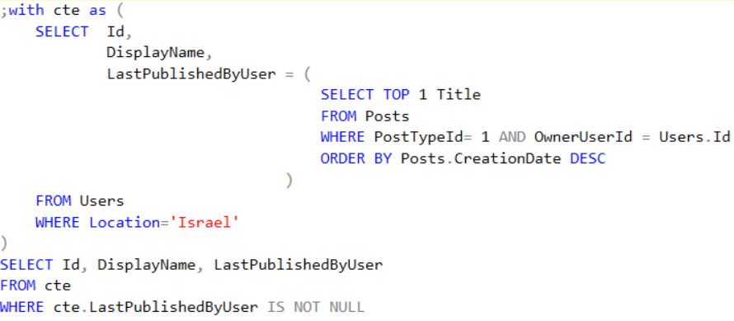
CTE

Slide 10
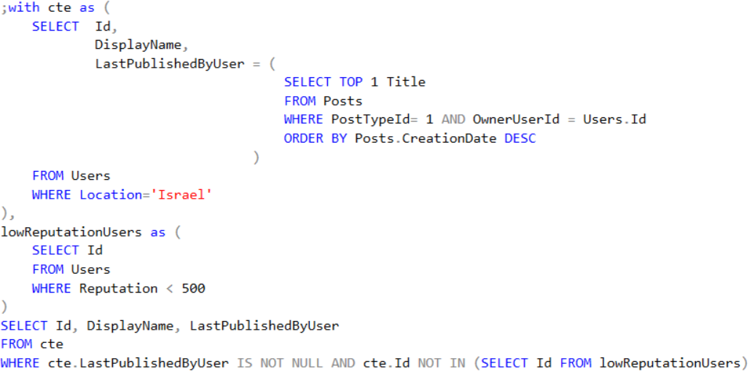
CTE

Slide 11
אז מה עשינו?
חזרה נוספת על Nested Query ב-WHERE
ראינו שימוש ב- Nested Queries ב- SELECT
ראינו שאנחנו יכולים להתייחס לאותה טבלה כמה פעמים באותה השליפה, "בכובעים" שונים – באמצעות מתן alias.
ראינו ש- FROM יכול להכיל תתי שאילתות בתוכו
הכרנו את מונח ה- CTE (Common Table Expression).

Slide 12
SQL - כתיבת שאילתות למתחילים
הרחבה על FROM
Nested Queries
Common Table Expressions
שחר גבירץ
http://ishahar.net
Shahar@IShahar.net

